Slide 1


پروژه مستقل: تشخیص پلاک شماره
معرفی :-
شماره پلاک برای شناسایی وسایل نقلیه در سراسر کشور استفاده می شود.
تشخیص و تشخیص پلاک شماره یک کار بسیار مهم برای یک سیستم امنیتی مبتنی بر نظارت دوربین است.
این روش تشخیص و شناسایی به تشخیص پلاک خودروهای مجاز و غیرمجاز کمک می کند.

Slide 2

2. جزئیات پلت فرم: -
ما برای این پروژه از متلب استفاده می کنیم .
مشکلات محاسباتی فنی را سریعتر از زبان هایی مانند C، C++ و غیره حل می کند.
3. تکنیک مورد استفاده: -
ما از تکنیک پردازش تصویر استفاده می کنیم که در آن تصویر گرفته شده از پلاک خودرو از طریق الگوریتم های متعدد پردازش می شود تا تبدیل عددی آلفا تصویر را به فرمت متن تبدیل کرده و نمایش دهد.
4. روش کار: -

Slide 3
تصویر ماشین ورودی
پیش پردازش تصویر
شخصیت شناسی
تصویر خروجی
محلی سازی صفحه
تقسیم بندی شخصیت ها

Slide 4
5. پردازش تصویر و محلی سازی صفحه:-
تصویر از طریق الگوریتم های مختلف از قبل پردازش شده و محل پلاک استخراج می شود. مراحل اصلی عبارتند از:
تبدیل RGB به مقیاس خاکستری
تشخیص اندازه صفحه
اتساع BGM (پوشاندن گرادیان دودویی)
فیلتر رسانه
فرسایش تصویر
ضرب تصویر تقسیم شده با تصویر مقیاس خاکستری.
تصویر پلاک خودرو.

Slide 5
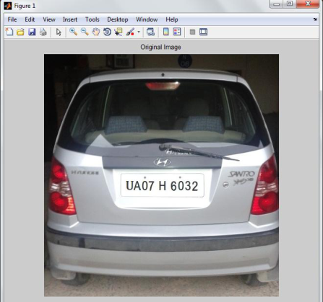
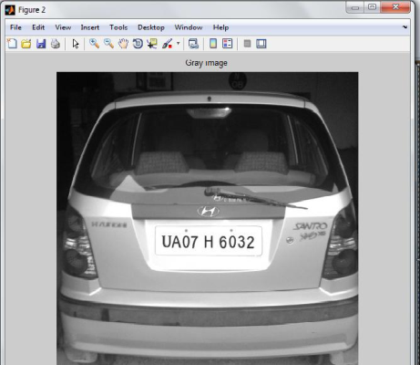
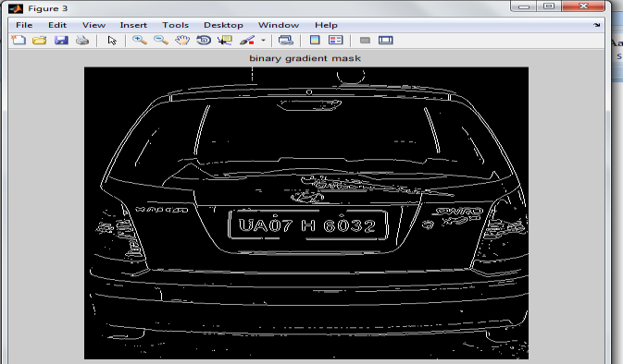
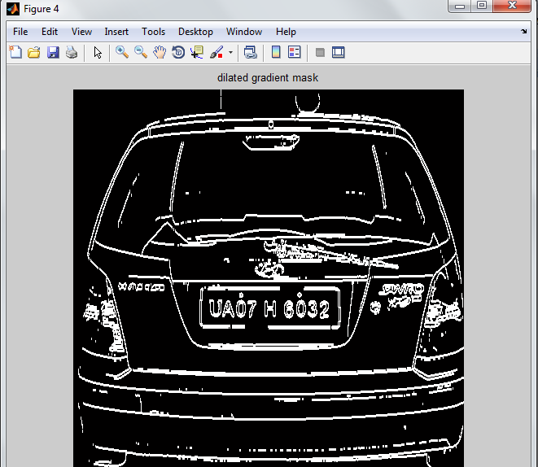
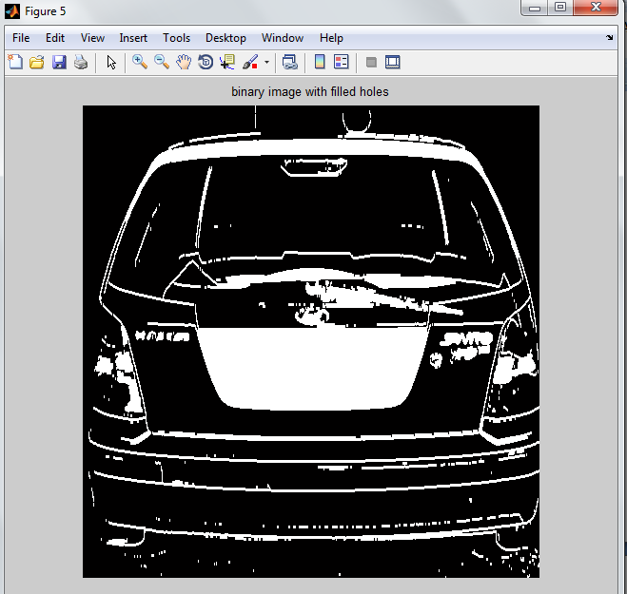
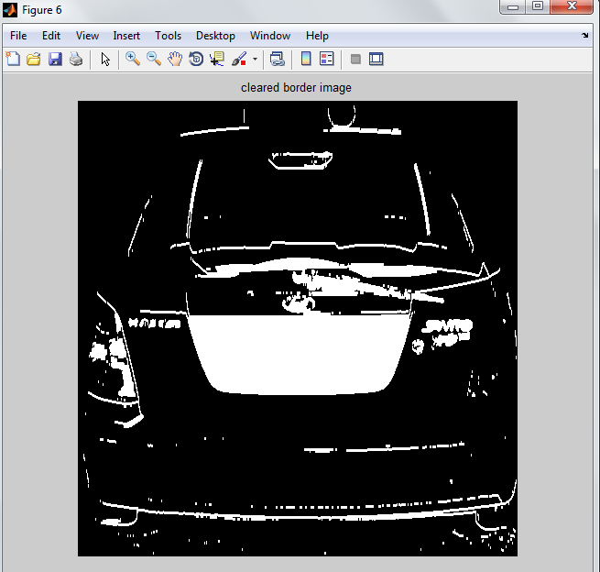
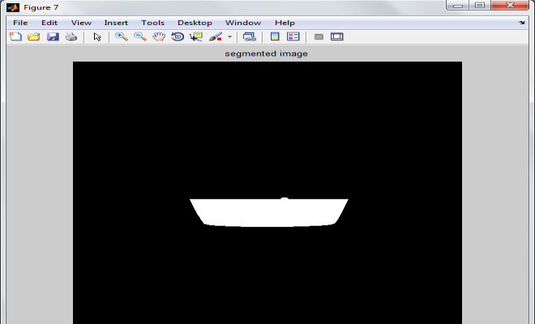
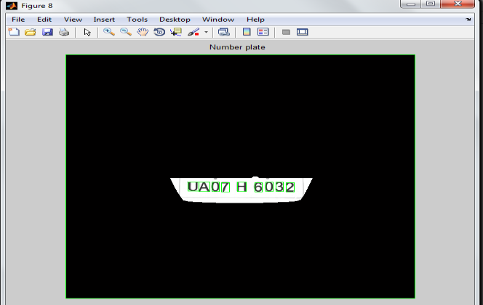
درک تصویری
( پردازش تصویر )

Slide 6

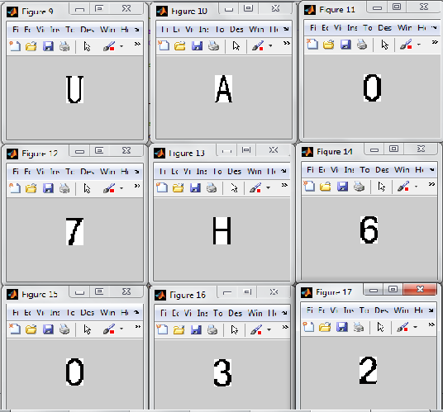

6. تقسیم بندی شخصیت ها:
تقسیم بندی یکی از مهمترین فرآیندها در تشخیص شماره پلاک است، زیرا تمام مراحل بعدی به آن بستگی دارد.
تکنیک Bounding Box: برای اندازه گیری ویژگی های ناحیه تصویر استفاده می شود.
یک بار یک کادر محدود بر روی هر کاراکتر و
اعداد ارائه شده در پلاک، هر کاراکتر
& شماره برای تشخیص جدا جدا است
شماره پلاک.

Slide 7

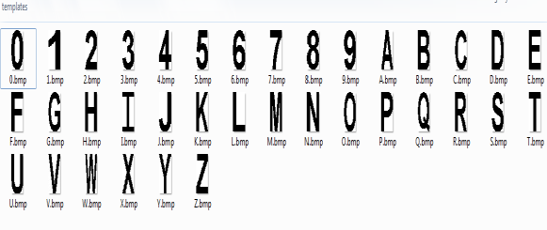
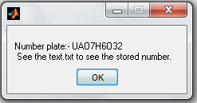
7. تشخیص شخصیت:
اکنون از تشخیص شماره پلاک برای مقایسه هر یک از نویسه‌ها با نویسه کامل استفاده می‌شود پایگاه داده الفبایی عددی با استفاده از تطبیق الگو .
پس از تطبیق موفق و دقیق قالب، فایل متنی تصویر خروجی نمایش داده می شود.

Slide 8

8. توابع مهم MATLAB و فرمول مورد استفاده:-
1 خاکستری=0.114*R+0.587*G+0.299*B
I = rgb2gray (RGB) تصویر رنگی واقعی RGB را به تصویر با شدت مقیاس خاکستری I تبدیل می کند.
BW2 = imfill (BW، 'holes ') سوراخ‌های تصویر باینری ورودی BW را پر می‌کند.
i mclearborder ( I ): ساختارهایی را در تصویر I که سبکتر از محیط اطرافشان هستند و به حاشیه تصویر متصل هستند را سرکوب می کند.
imread ( نام فایل ): تصویر را از فایل مشخص شده با نام فایل می خواند .

Slide 9

برنامه های کاربردی
چالش ها و مسائل
پارکینگ: اجازه ورود به اعضای پیش پرداخت را می دهد.
Tolling: هزینه سفر را در جاده عوارضی محاسبه کنید و برای بررسی دوبل بلیط استفاده کنید.
امنیت مرزی: عبور و مرور خودروها را در داخل و خارج کنترل می کند.
کنترل ترافیک: هدایت به خطوط مختلف acc. به مجوزهای ورود آنها.
پارکینگ فرودگاه: تقلب در بلیط را کاهش دهید و تصویری از ماشین و پلاک شماره خودرو بگیرید .
1. پلاک شکسته.
2. تصاویر تار.
3. شماره پلاک خارج از مشخصات قانونی.
4. وضوح پایین شخصیت ها.
5. نگهداری ضعیف از پلاک خودرو. مانند شباهت b/w کاراکترهای خاص.
(مثلاً: O & D)

Slide 10
مراجع ارجاع شده : www.mathworks.com . مقاله پژوهشی: مجله بین‌المللی پژوهش‌های نوآورانه در مهندسی برق، الکترونیک، ابزار دقیق و کنترل .
متشکرم
ارائه شده توسط:
آچالش لاخوتیا 2019kuec2036
ویشال ورما
2019kuec2034
ارائه شده به:
دکتر آشیش شارما

